Slide 1
Цель встречи:
Узнать, какой информацией о корне нужно обладать, чтобы правильно повлиять на него с целью повышения урожайности растения, и как это сделать
Программа встречи:
- определение функции корня;
- изучение внешнего строения корня;
изучение видов корней и корневых систем;
способы влияния человека на корень.

Slide 3
Как правильно повлиять на корень
с целью повышения урожайности растения?

Slide 4
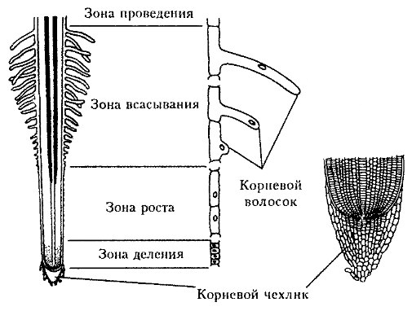

Slide 5
Программа встречи:
определение функции корня;
изучение внешнего строения корня;
изучение видов корней и корневых систем;
способы влияния человека на корень.

Slide 7
Программа встречи:
определение функции корня;
изучение внешнего строения корня;
изучение видов корней и корневых систем;
способы влияния человека на корень.

Slide 8
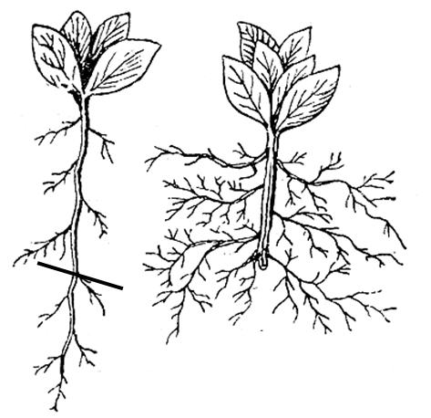
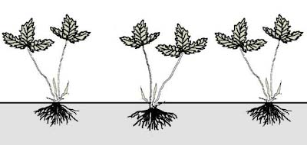
Пинцировка
Пинцировка – удаление верхушки побега или части главного корня молодого растения.
После пинцировки активно растут боковые ветви или боковые корни растения.
Пикировка
Пикировка – пересадка растений в молодом возрасте.
После пикировки растения получают большую площадь питания, что способствует их лучшему росту и развитию.

Slide 9
Лучше один раз увидеть, чем…
… сто раз услышать
Только опыт создает настоящего…
… мастера

Slide 11
Цель встречи:
Узнать, какой информацией о корне нужно обладать, чтобы правильно повлиять на него с целью повышения урожайности растения, и как это сделать

